Slide 1
STM32의 Timer 회로 및 동작 방법
STM32의 범용 타이머 주변장치는 같은 회로 구조를 공유
회로는 총 4가지의 unit으로 구성
- Master/slave controller unit
clock 을 만들어 Time-base unit 으로 전달
- Time-base unit
clock을 받아 prescaler를 거쳐 counter 를 증/감
- Timer channels unit
외부의 핀과 연결해 counter 의 값을 캡쳐하거나 인터럽트 발생 가능.
- Break feature unit
채널의 output을 컨트롤

Slide 2
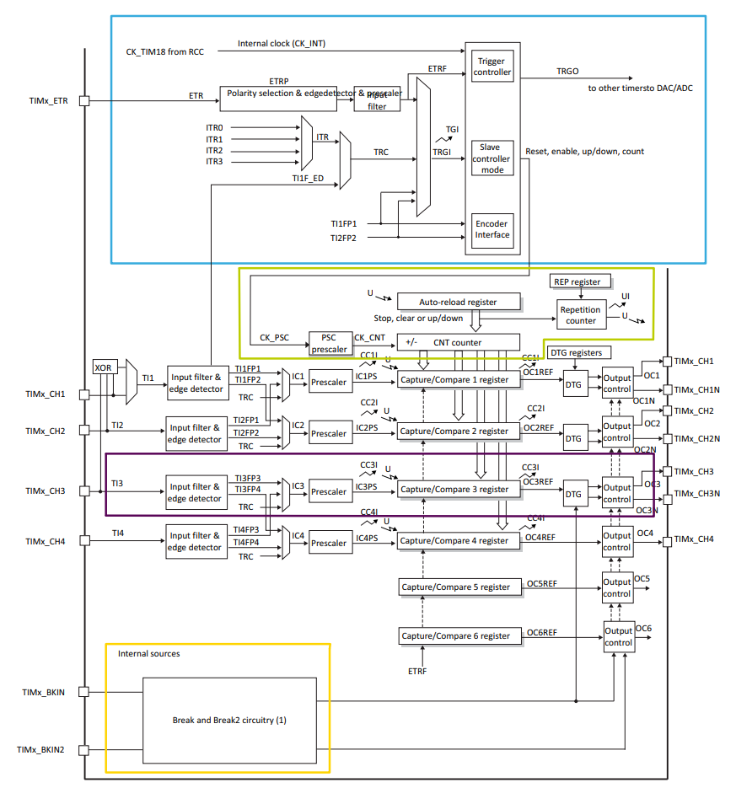

Slide 3
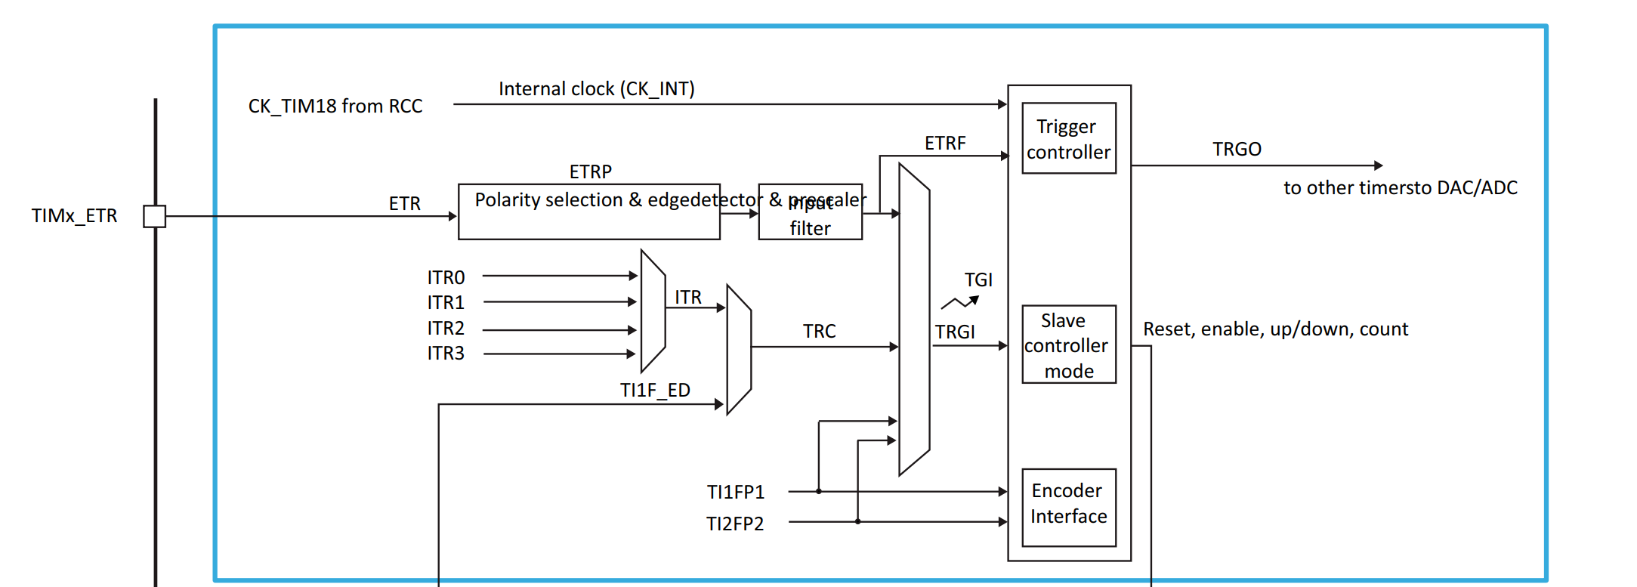
Master/slave controller
1111

Slide 4
Master/slave controller
클럭을 생성해 Time-base unit 에 제공
외부로부터 받은 signal 과 내부 signal 을 동기화
외부로부터 받는 signal 의 종류는 3가지
1) ETR : 외부의 핀
2) ITR : 내부의 핀
3) TIxFPx : 타이머의 채널 출력값
외부 signal 이 없다면 내부의 signal을 그대로 출력

Slide 5
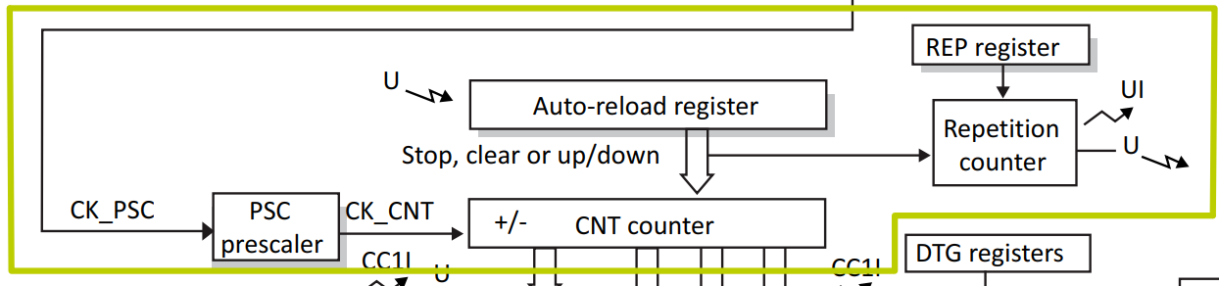
Timer-base
생성된 CK_PSC 는 prescaler를 거쳐 counter 를 증/감
Auto-reload register(ARR) 은 counter의 최댓값, 증/감 여부 등을 설정

Slide 6
Timer channels
Input capture mode
- counter의 값을 캡쳐해 출력
Output capture mode
- counter의 값과 레지스터의 값이 같으면 rising/falling

Slide 7
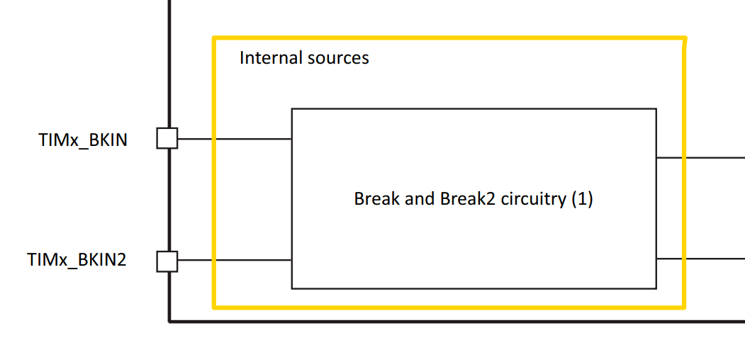
Break feature
Time channels 의 output control 와 연결
break 입력을 받을 시 channel의 output 을 reset 하거나 미리 정의해둔 안전한 상태로 set

